Slide 1
Capítulo 4
Automatización de tareas, construcción de guiones de administración

Slide 2
ÍNDICE CAPITULO 4
Introducción
Procedimientos y funciones
Disparadores o Triggers
Vistas
Eventos

Slide 3
INTRODUCCIÓN I
Administrar implica realizar tareas
-Muy numerosas
-Muy variadas
-Repetitivas
-Que afectan a usuarios distintos
-Muy tediosas
Si no se hace bien el resultado implica
-Gran probabilidad de error
-Mucho tiempo invertido
-Gran dificultad en migraciones
-Mantenimiento complicado

Slide 4
INTRODUCCIÓN II
Para minimizar estos problemas surge la automatización de tareas
-Mediante herramientas incorporadas en el propio SGBD
-Mediante herramientas y lenguajes de programación de terceros

Slide 5
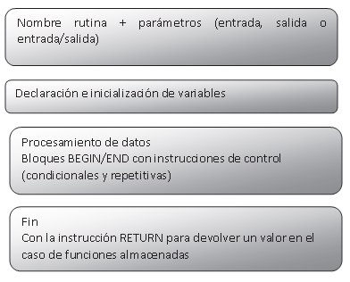
RUTINAS ALMACENADAS I
Permiten añadir funcionalidad al SGBD
Esquema general:
Son los llamados procedimientos y funciones

Slide 6
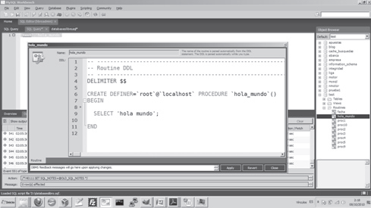
RUTINAS ALMACENADAS II
Ejemplo creación de rutina ‘hola_mundo()’ con Workbench

Slide 7
PARÁMETROS Y VARIABLES i
Parámetros de una rutina
        Tipos de parámetros: IN, OUT, INOUT
Variables en una rutina
        Tipos
        Alcance variables

Slide 8
INSTRUCCIONES CONDICIONALES
If-then-else
IF expr1 THEN
...
ELSEIF expr2 THEN
...
ELSE
...
END IF
CASE
CASE expression
WHEN value THEN
…
[WHEN value THEN
...]
[ELSE
…]
END CASE;

Slide 9
INSTRUCCIONES REPETITIVAS i
Simple loop
[etiqueta:] LOOP
instrucciones
END LOOP
[etiqueta];
Repeat until loop
[etiqueta:] REPEAT
instrucciones
UNTIL expresion
END REPEAT [etiqueta]
While loop
[etiqueta:] WHILE expression DO
instrucciones
END WHILE [etiqueta]

Slide 10
SQL EN RUTINAS: CURSORES
Cursor
Objeto que hace referencia a un conjunto de datos obtenidos de una consulta
Comandos de cursores
OPEN: Abre el cursor o sus filas asociadas
FETCH: Extrae la siguiente fila de un cursor
CLOSE: Cierra el cursor

Slide 11
MANEJO DE ERRORES
Manejador o Handler
Objeto que permite tomar cierta acción ante ciertos errores de programación
Sintaxis
DECLARE {CONTINUE | EXIT} HANDLER FOR
{SQLSTATE sqlstate_code| MySQL error code| condition_name}
handler_actions
  TIPOS
Exit: terminación del programa
Continue: se continua el programa en el punto en que se llamó al manejador

Slide 12
TRIGGERS
Programa o función formado por sentencias SQL que se ejecuta ante operaciones sobre las tablas de las bases de datos
(Por ejemplo si queremos computar de forma automática el número de partidos ganados de un equipo)
Comandos
  CREATE TRIGGER
  DROP TRIGGER
  CONSULTA: SHOW TRIGGER, INFORMATION_SCHEMA.TRIGGERS
Usos
  Control sesiones
  Control valores de entrada
  Campos derivados
  Estadísticas
  Registro y auditoría

Slide 13
VISTAS
Objetos que hacen referencia a un subconjunto de datos de la base de datos obtenido mediante una consulta
Comandos
  CREATE VIEW
  ALTER VIEW
  DROP VIEW
  SHOW CREATE VIEW
Ejemplo:
DELIMITER $$
CREATE ALGORITHM=MERGE view vdatos_jugador as SELECT * FROM jugador WHERE
id_jugador=identificador_jugador$$

Slide 14
EVENTOS I
Código que se ejecuta en cierto momento del tiempo o con una frecuencia dada
Por ejemplo cada mes se puede reparar una tabla o enviar sus datos a un fichero
Comandos
  CREATE EVENT
  ALTER EVENT
  SHOW EVENT, INFORMATION_SCHEMA.VIEWS
  DROP EVENT

Slide 15
EVENTOS II
EJEMPLO: bonificación cuentas dadas de alta hace menos de un mes desde la fecha actual
DELIMITER $$
CREATE EVENT bonificacion
ON SCHEDULE AT CURRENT_TIMESTAMP + INTERVAL 1 MONTH
DO
UPDATE ebanca.cliente SET saldo = saldo + 100 WHERE fecha_creacion between now() AND date_add(now(),interval -1 month);$$

